Slide 1
ДОБРЫЙ ДЕНЬ!
Тема урока
«Арены
Бензол.»
Цель. Сформировать у обучающихся знаний об аренах, как соединениях, имеющих бензольное кольцо (ароматическую связь).

Slide 2
Для изучения темы необходимо рассмотреть теорию, составить конспект. Отправить фотоотчет на мою электронную почту до 15.00: elena692007@yandex.ru
Обязательно в отчете указываем дату

Slide 3
Первые представители этого класса УВ, выделенные в XIX веке из природных объектов, обладали приятным ароматом, за что и получили своё название. В молекулах есть ароматическая связь (бензольное кольцо).
Строение молекулы главного представителя этого класса приснилось немецкому учёному Ф. Кекуле в виде змеи, вцепившейся в собственный хвост.

Slide 4
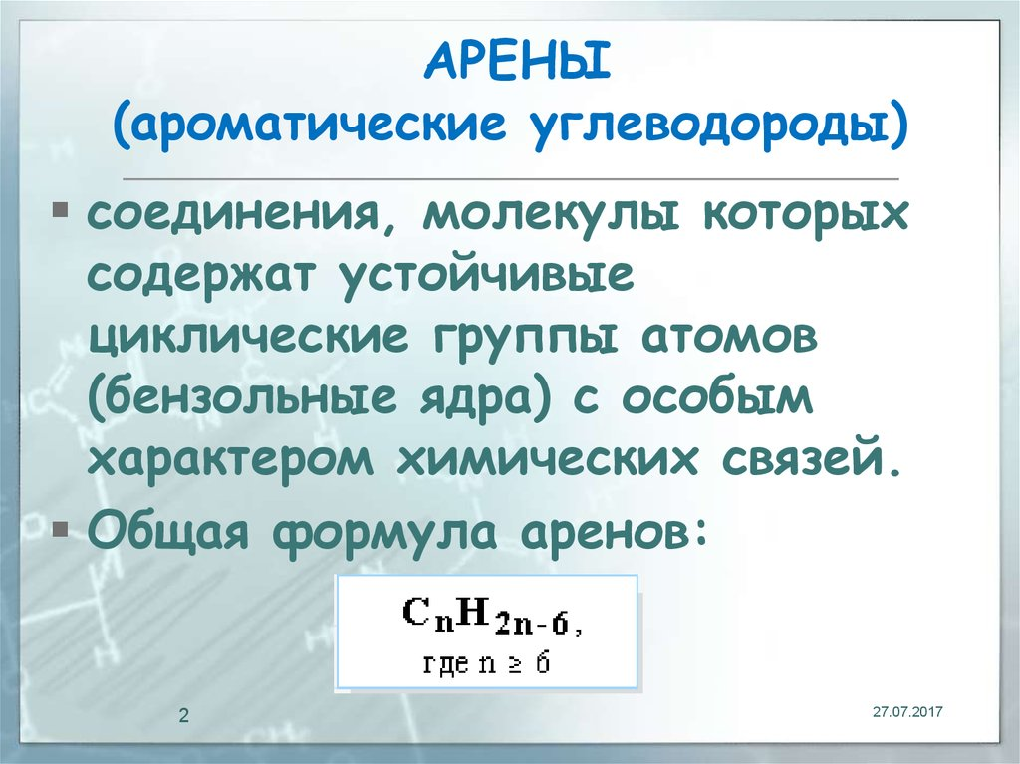

Slide 5
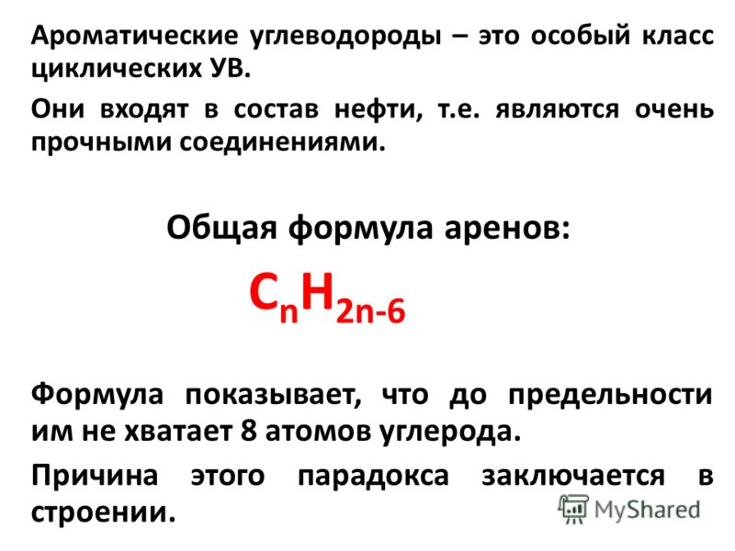

Slide 6

История открытия
Впервые бензол описал немецкий химик Иоганн Глаубер, который получил это соединение в 1649 году в результате перегонки каменно-угольной смолы. Но ни названия вещество не получило, ни состав его не был известен.

Slide 7
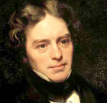
Второе рождение
Своё второе рождение бензол получил благодаря работам Фарадея. Бензол был открыт в 1825 году английским физиком Майклом Фарадеем, который обнаружил в баллонах со светильным газом подвижную бесцветную жидкость со своеобразным запахом, которую назвал «карбюрированный водород».

Slide 8
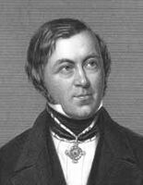
Новое получение
В 1833 году немецкий физико-химик Эйльгард Мичерлих получил бензол при сухой перегонке кальциевой соли бензойной кислоты (именно от этого и произошло название бензол)

Slide 9
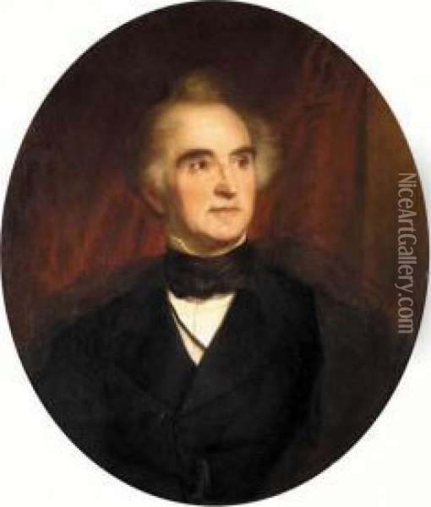
Юстус Либих
Дал веществу название «бензол»

Slide 10
Формула строения бензола Ф.Кекуле(1865 г.)
Ф. Кекуле предположил, что в молекуле бензола существуют три двойных связи.

Slide 11
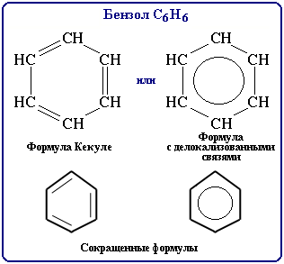

Строение бензола
В свое время было
предложено много
вариантов структурных
формул бензола, но ни
одна из них не смогла
удовлетворительно
объяснить его особые
свойства.

Slide 12
При проведении реакций, выяснилось, что бензол не обесцвечивает растворы марганцовки и бромной воды (хотя, судя по формуле, он является непредельным УВ). Оказывается, наиболее характерными для него являются реакции замещения, а в реакции присоединения он вступает только в жёстких условиях.

Slide 13
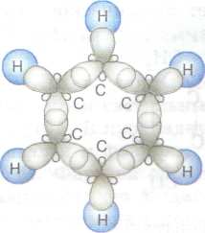
Схема образования сигма – связей в молекуле бензола.
1)Тип гибридизации - sр2
2) между атомами углерода и углерода и водорода образуются сигма – связи, лежащие в одной плоскости.
3) валентный угол – 120 градусов
4) длина связи С-С 0,140нм

Slide 14
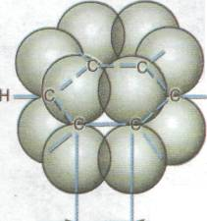
Схема образования пи – связей в молекуле бензола
1)За счет негибридных
р – электронных облаков в молекуле бензола перпендикулярно плоскости образования сигма - связей образуется единая
п- электронная система, состоящая из 6 р – электронов и общая для всех атомов углерода.

Slide 15
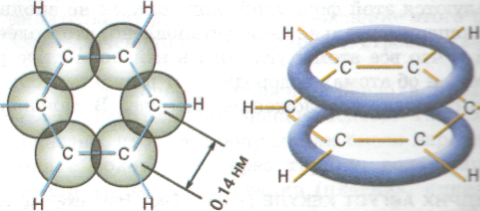
Сигма– и пи- связи в молекуле бензола
Таким образом, в молекуле бензола между атомами углерода все связи равноценны и их длинна 0,140нм.

Slide 16
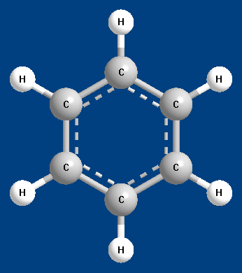
Современная структурная формула бензола.
Чтобы показать равномерность распределения п–электронной системы в молекуле бензола, структурную формулу его часто изображают в виде шестиугольника с окружностью внутри

Slide 17
Современная структурная формула бензола.
Сочетание шести сигма – связей с единой п – системой называется ароматической связью
Цикл из шести атомов углерода, связанных ароматической связью, называется бензольным кольцом или бензольным ядром.

Slide 18
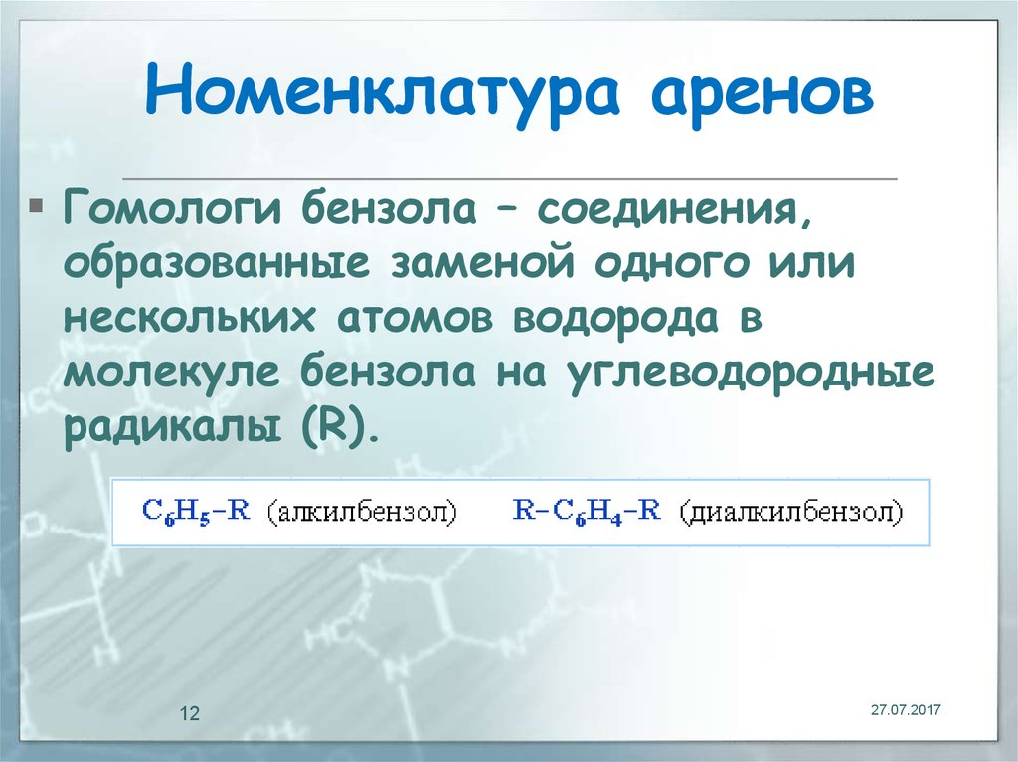

Slide 19
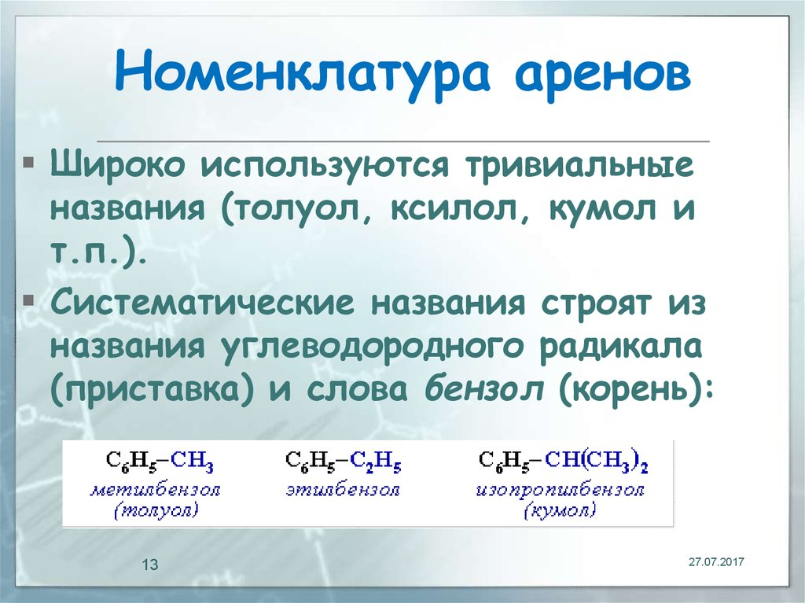

Slide 20
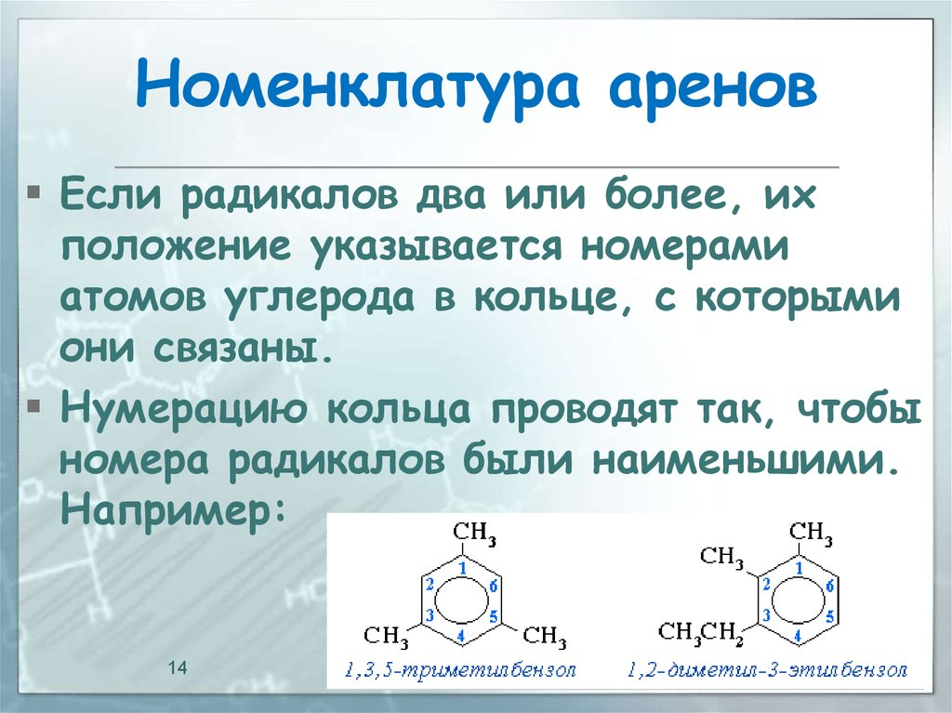

Slide 21
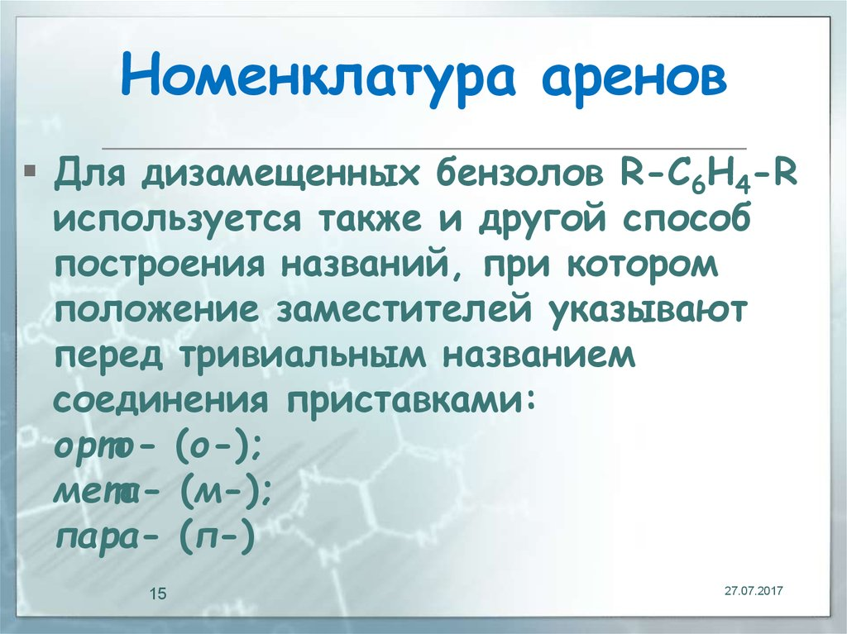

Slide 22
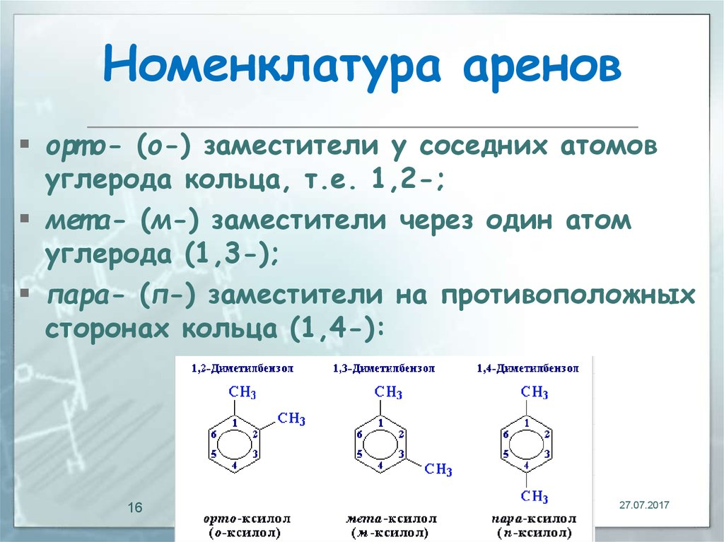

Slide 23
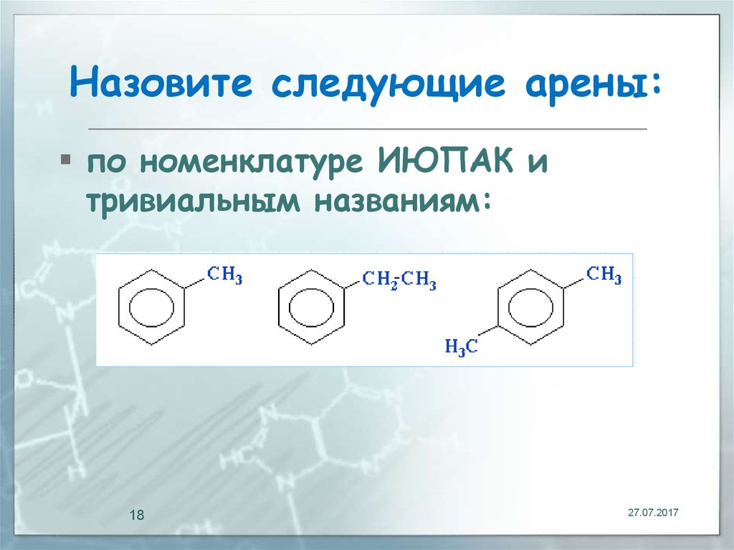

Slide 24
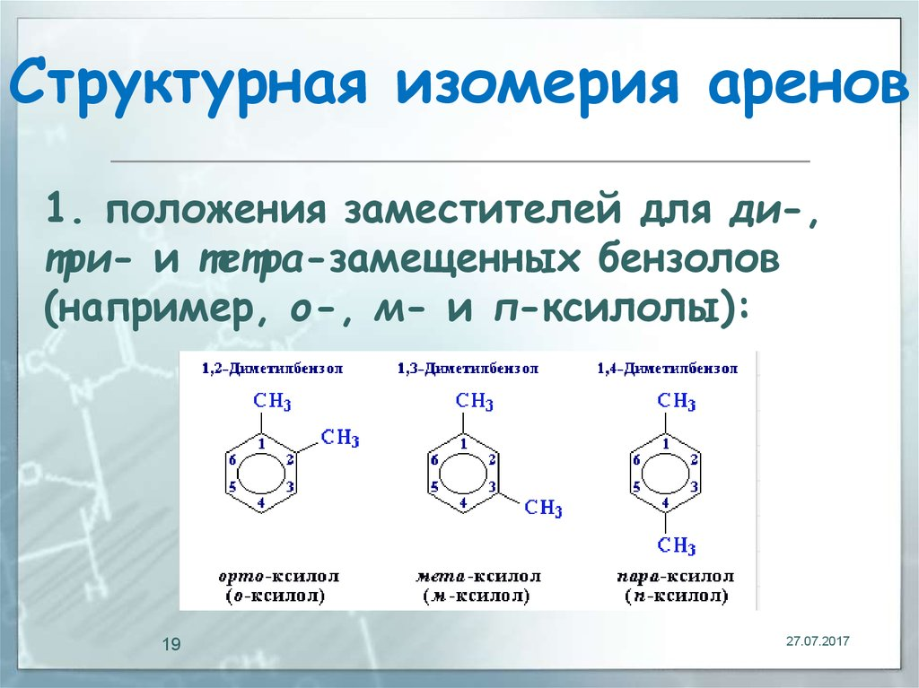

Slide 25
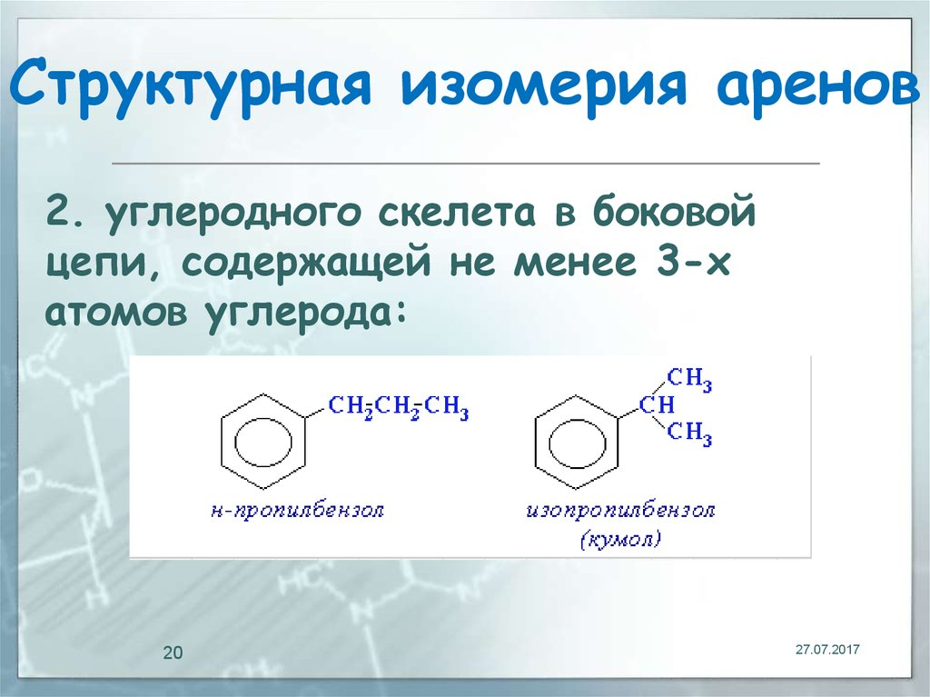

Slide 26
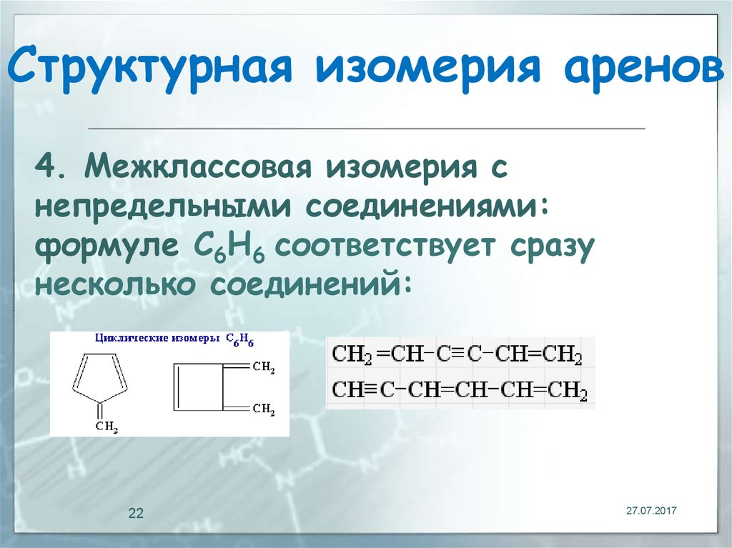

Slide 27
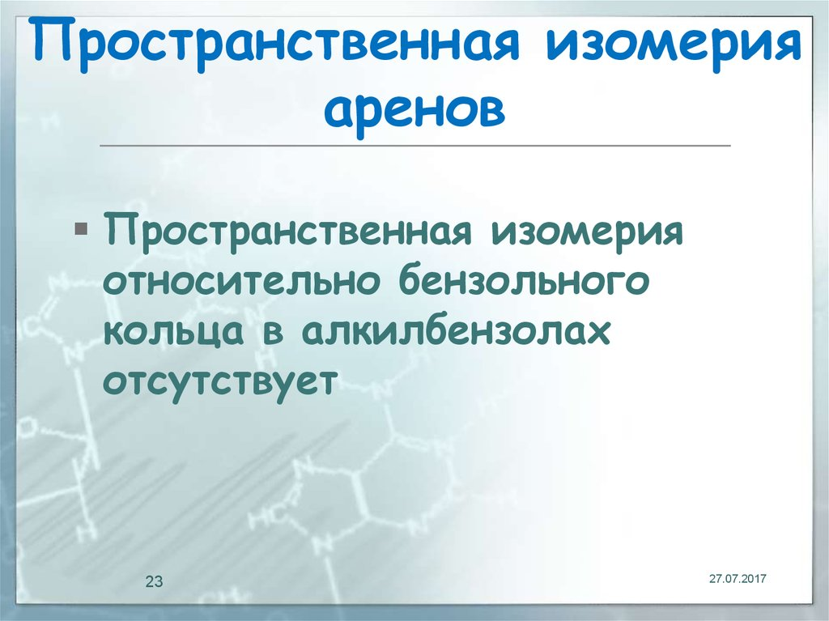

Slide 28
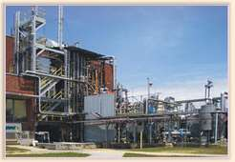
Получение
Бензол получают из каменноугольной смолы, образующейся при коксовании угля.
В настоящее время бензол получают из нефти.
Бензол получают синтетическими методами.

Slide 29
Другие способы получения
С₆Н₁₄ → С₆Н₆ + 4Н₂
С₆Н₁₂ → С₆Н₆ + 3Н₂
3С₂Н₂ → С₆Н₆

Slide 30
Природные источники получения:
Природные и попутные газы
Нефть
Каменный уголь

Slide 31
Физические свойства
Бензол представляет собой бесцветную, легкоподвижную жидкость с температурой кипения +80ºС и температурой плавления + 5ºС.
Он обладает своеобразным запахом, горит сильно коптящим пламенем, легче воды и не растворяется в ней.
Пары бензола с воздухом образуют взрывчатую смесь.

Slide 32
Бензол вступает в реакции замещения
Реакции замещения протекают легче чем у предельных углеводородов

Slide 33
Бензол вступает в реакции присоединения:
Реакции присоединения протекают труднее чем у непредельных углеводородов

Slide 34
Химические свойства
1.Горение бензола:
2С6Н6 + 15О2 = 12СО2 + 6Н2О
2. Реакция замещения:
С6Н6 + Br2 C6H5Br + HBr
3. Нитрование:
С6Н6 + НОNО2 С6Н5NО2 + Н2О
4. Гидрирование:
С6Н6 + 3Н2 С6Н12
5. Хлорирование:
С6Н6 + 3 Cl2 C6H6Cl6

Slide 35
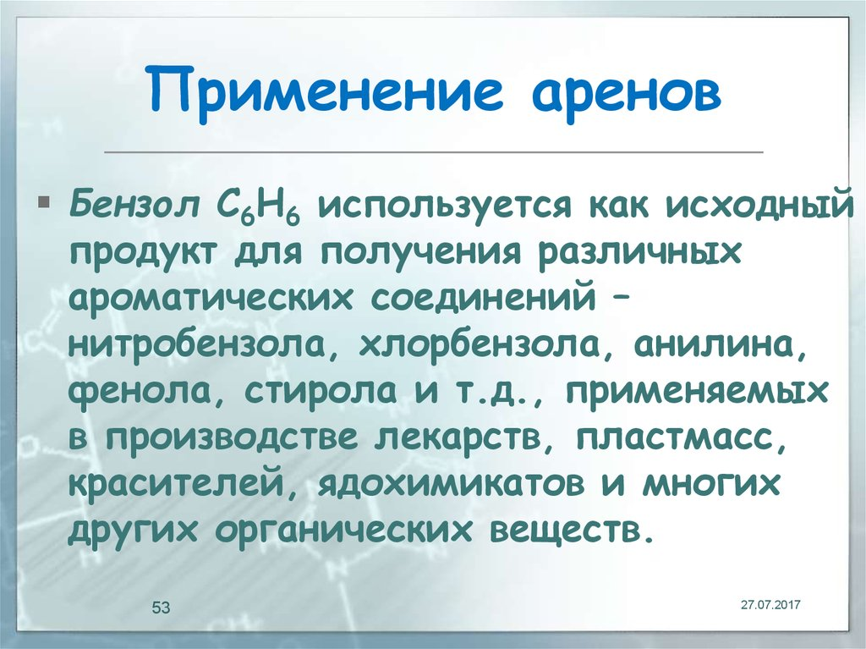

Slide 36
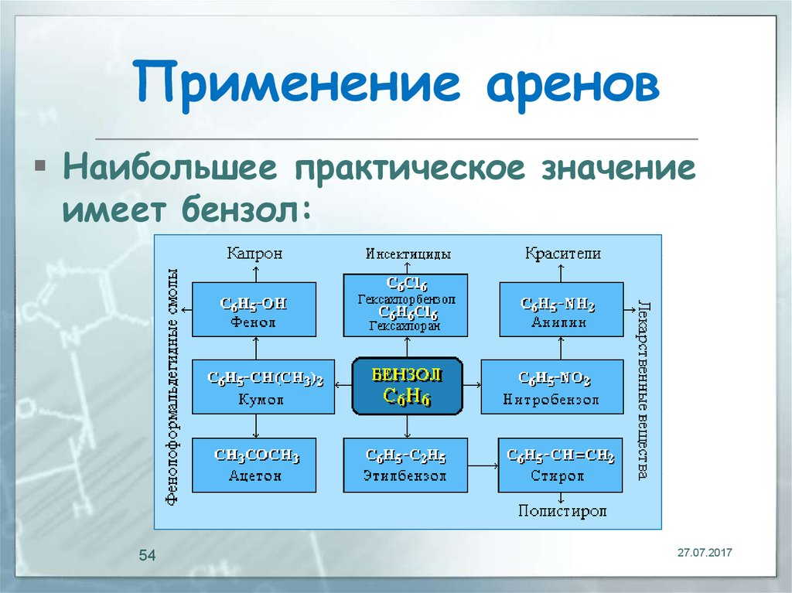

Slide 37
Спасибо за внимание!

